Slide 1
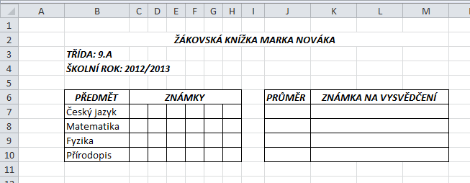
Cvičení
Podle předlohy vytvoř tabulku pro přehled známek.
Každý předmět bude mít samostatný řádek.
Šířku všech sloupců vhodně uprav.

Slide 2
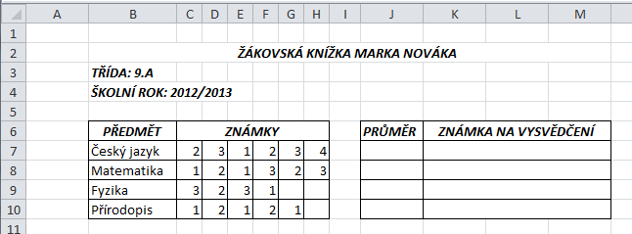
Cvičení
K zadávání známek použij svou žákovskou knížku.

Slide 3
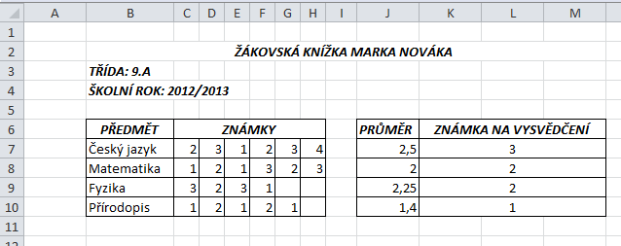
Cvičení
Do sloupců vpravo umísti takové vzorce, které vypočítají aritmetický průměr známek každého předmětu, výslednou známku na vysvědčení.

Slide 4
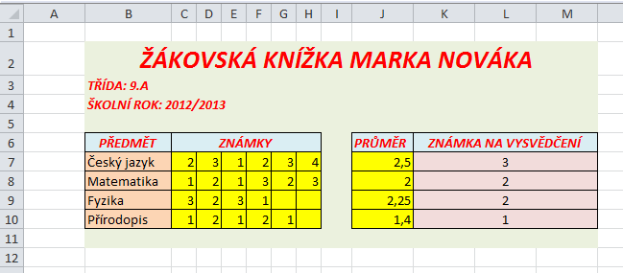
Cvičení
Celou svou práci vhodně graficky uprav.

Slide 5
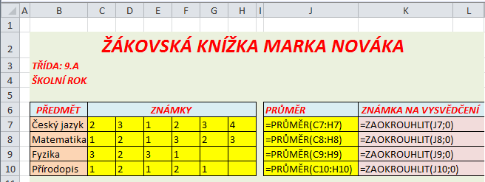
Kontrola vzorců

Slide 6
A něco navíc…
Nyní máš svou aktivní žákovskou knížku
a můžeš si například vyzkoušet, kolik jedniček musíš získat k vylepšení známky ☺

Slide 7
Zdroje
Literatura:
VANÍČEK, Jiří. Informatika pro základní školy a víceletá gymnázia 2. díl. Brno: CP Books, 2005, ISBN 80-251-0630-6.
Obrázky:
Vlastní, snímky obrazovky aplikace Excel systému Microsoft Office 2010.

